Slide 1
Metin Madenciliği
RAKE algoritması ile anahtar kelimelerin Çıkarılması

Slide 2
RAKE Algoritması
Dijital medyada, özellikle metin tabanlı içerikler hızla büyümektedir.
Dijital metin tabanlı medyadaki en büyük zorluklardan biri, okuyucuların ilgilendiği bilgileri bulmaktır. Bilgisayarlar bu arşivleri aramak için yeterince hızlı olsa da, konuları üzerinden gruplanmış metinler üzerinde aramalar daha doğru sonuçlar üretmektedir.
Bu metinleri gruplamak için genellikle anahtar kelimeler kullanılır.
Anahtar kelimeler, bir metni temsil eden en açık kelime veya kelime grubudur.
Anahtar kelimeler okuyucuya aramakta olduğu veri hakkında bir ön fikir verir. Aynı zamanda anahtar kelimelerin kullanımı ile bilgiye hızlı ve doğru bir şekilde erişimi sağlar.
Bu sayede okuyucu tüm metni gözden geçirmek yerine metin içeresinde geçen ve metni temsil eden anahtar kelimeler üzerinden metni okuyup okumayacağını karar verir.
Genellikle, anahtar kelimeler bir belgenin yazarları veya yayıncıları tarafından el ile seçilir. Bu durum çıkarılan anahtar kelimelerde doğruluk oranında insan faktörünü ön plana çıkararak oluşabilecek hata olasılığını arttırmakta olup okuyucunun aramakta olduğu bilgiye erişememesine sebep olabilir. Bunun yanı sıra el ile anahtar kelime çıkarma işlemleri harcanan zaman bakımından da maliyetli bir iştir.
Anahtar kelime çıkarma metin madenciliği alanında önemli bir görevdir. Denetlenen ve denetlenmeyen makine öğrenimi, istatistiksel yöntemler ve dilbilimsel yöntemler gibi pek çok anahtar kelime yaklaşımı bulunmaktadır

Slide 3
RAKE ALgoritması
RAKE'in geliştirilmesindeki amaç, tekil belgeler üzerinde çalışan ve özellikle belirli bir dilbilgisi kurallarına uymasına gerek olmayan, birden fazla belge türü üzerinde iyi çalışan, verimli bir anahtar kelime çıkarım yöntemidir.
RAKE, sonuçlarını elde etmek için doğal dil işleme tekniklerine dayanan yöntemlerin aksine, basit bir girdi parametresi kümesi alır.
Anahtar kelimeleri tek bir geçişle otomatik olarak çıkarır ve böylece geniş bir doküman ve koleksiyon yelpazesine uygun hale getirir.
RAKE algoritması genel olarak açıklanırsa, anahtar sözcükleri çıkarmak istediğimiz metindeki kelimeler bir listeye ayrılır ve listedeki etkisiz sözcükleri kaldırılır.
Listedeki kalan kelimeler aday anahtar kelimeler olarak tanımlandıktan sonra, her aday anahtar kelimenin puanı hesaplanır ve ele alınan anahtar kelime veya cümledeki, kelime puanlarının toplamı olarak tanımlanır.
Kelime skorlarını hesaplamak frekans ve derece değerleri bulunur. (1) kelime frekansı(freq(w)), (2) kelime derecesi (deg(w)) ve (3) derecenin frekansa oranı (deg(w)/freq(w)).

Slide 4
RAKE Algoritması
Freq: Frekansın hesaplanması, ilgili aday kelimenin çıkarılan diğer aday anahtar kelimeler listesinde kaç kez geçtiğidir.
Deg: Bir kelimenin derecesi, aday anahtar kelimelerdeki diğer kelimelerin birlikte oluşma sıklığını temsil eder.
Frekans ve derecesi bulunduktan sonra, her aday anahtar kelimeyi listelemek için deg(w)/freq(w) metrikleri kullanılarak hesaplanır.
Son olarak, RAKE'in basitliği ve verimliliği, anahtar kelimelerin kullanıldığı birçok uygulamada kullanılabilmesini mümkün kılar.
Mevcut belgelerin çeşitliliği ve hacmine bağlı olarak, RAKE, diğer analitik yöntemler için avantajlar sağlar ve bilgi işlem kaynaklarını kısıtlamaz. RAKE kelime skoru metriği, çok sık görünen ve uzun adaylarda görünmeyen kelimeleri baskınlaştırır ve ağırlıklı olarak daha uzun aday anahtar kelimelerle ortaya çıkan kelimeleri tercih eder.

Slide 5
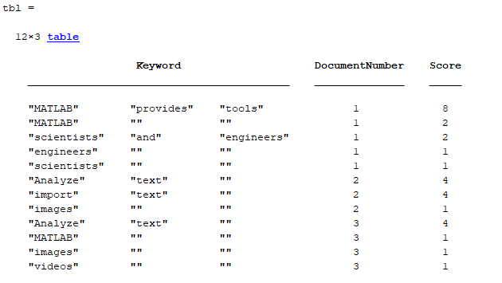
Verinin Yüklenmesi
textData = [
"MATLAB provides tools for scientists and engineers. MATLAB is used by scientists and engineers."
"Analyze text and images. You can import text and images."
"Analyze text and images. Analyze text, images, and videos in MATLAB."];
documents = tokenizedDocument(textData);
tbl = rakeKeywords(documents)

Slide 6
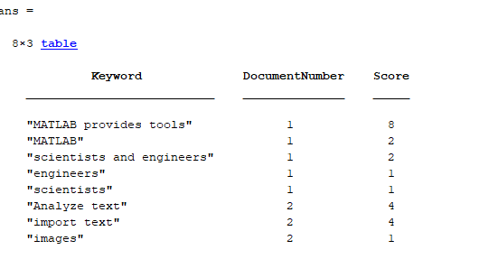
Bir anahtar sözcük birden çok sözcük içeriyorsa, dize dizisinin i'inci öğesi, anahtar kelimenin i'inci sözcüğüne karşılık gelir. Anahtar sözcük, en uzun anahtar sözcükten daha az sözcük içeriyorsa, dize dizisinin kalan girişleri boş "" dizesidir.
if size(tbl.Keyword,2) > 1
tbl.Keyword = strip(join(tbl.Keyword));
end
head(tbl)

Slide 7
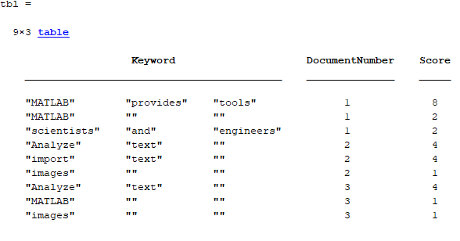
Belge Başına Maksimum Anahtar Kelime Sayısı Belirtilmesi
tbl = rakeKeywords(documents,'MaxNumKeywords',3)

Slide 8
Notice that in the extracted keywords above, the function extracts the multi-word keyword "scientists and engineers" from the first document, but does not extract the multi-word keyword "text and images" from the second document. This is because the RAKE algorithm uses tokens appearing between delimiters as candidate keywords, and the algorithm only merges keywords with delimiters when the merged phrase appears multiple times.
In this case, the instances of the token "text" appears within the two different multi-word keyword candidates "Analyze text" and "import text". Because, in this case, the function does not extract "text" as a separate candidate keyword, the algorithm does not consider merging candidates with the delimiter "and" and the candidate keyword "images".

Slide 9
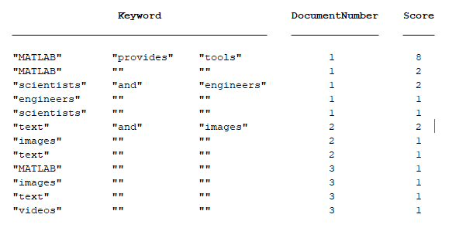
newDelimiters = ["Analyze" "import"];
mergingDelimiters = [stopWords newDelimiters];
tbl = rakeKeywords(documents,'MergingDelimiters', mergingDelimiters)

Slide 10
Tüm Kod
Notes:
textData = [
"MATLAB provides tools for scientists and engineers. MATLAB is used by scientists and engineers."
"Analyze text and images. You can import text and images."
"Analyze text and images. Analyze text, images, and videos in MATLAB."];
documents = tokenizedDocument(textData);
tbl = rakeKeywords(documents)
if size(tbl.Keyword,2) > 1
tbl.Keyword = strip(join(tbl.Keyword));
end
head(tbl)
tbl = rakeKeywords(documents,'MaxNumKeywords',3)
newDelimiters = ["Analyze" "import"];
mergingDelimiters = [stopWords newDelimiters];
tbl = rakeKeywords(documents,'MergingDelimiters', mergingDelimiters)

